Slide 1

MSIT150第三組
WantWant 職缺媒合平台
組長：湯采榛 組員：冉光瑄、洪于捷、蔡佩璇 潘承譽、張詠勛
Notes:
各位長官，大家好！
我是資展國際MSIT150這一屆第三組的組長湯采榛，
我們的專題網頁名稱叫WantWant，是一個提供職缺媒合暨溝通的平台。
以下是我們小組成員，總共六位。

Slide 2
目錄
01 專題背景
02 網站架構與使用技術
03 小組分工與報告
04 功能介紹與成果演示
Notes:
今天的說明會依據目錄所列的項目，
帶到專題背景、架構、分工，
那最後重點會放在我們的功能介紹與成果演示。

Slide 3
01 專題背景
Notes:
首先是專題背景

Slide 4
關於WantWant
設計理念：
擁有「接案」及「委託」雙向功能，提供更多元化的工作機會。同時提供管理工作及履歷、聊天室等網站功能
使用者：
會員(可同時為接案者、發案者、專家)、 網站管理員
Notes:
關於WantWant，我們的設計理念是…(唸PPT)，使用者類型總共有會員，包含…(唸過去)

Slide 5
02 網站架構與使用技術
Notes:
再來，網站架構與使用技術

Slide 6
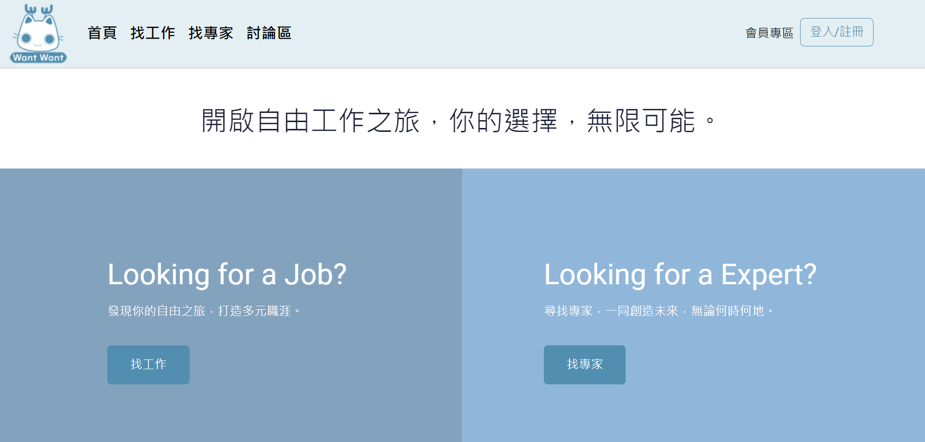
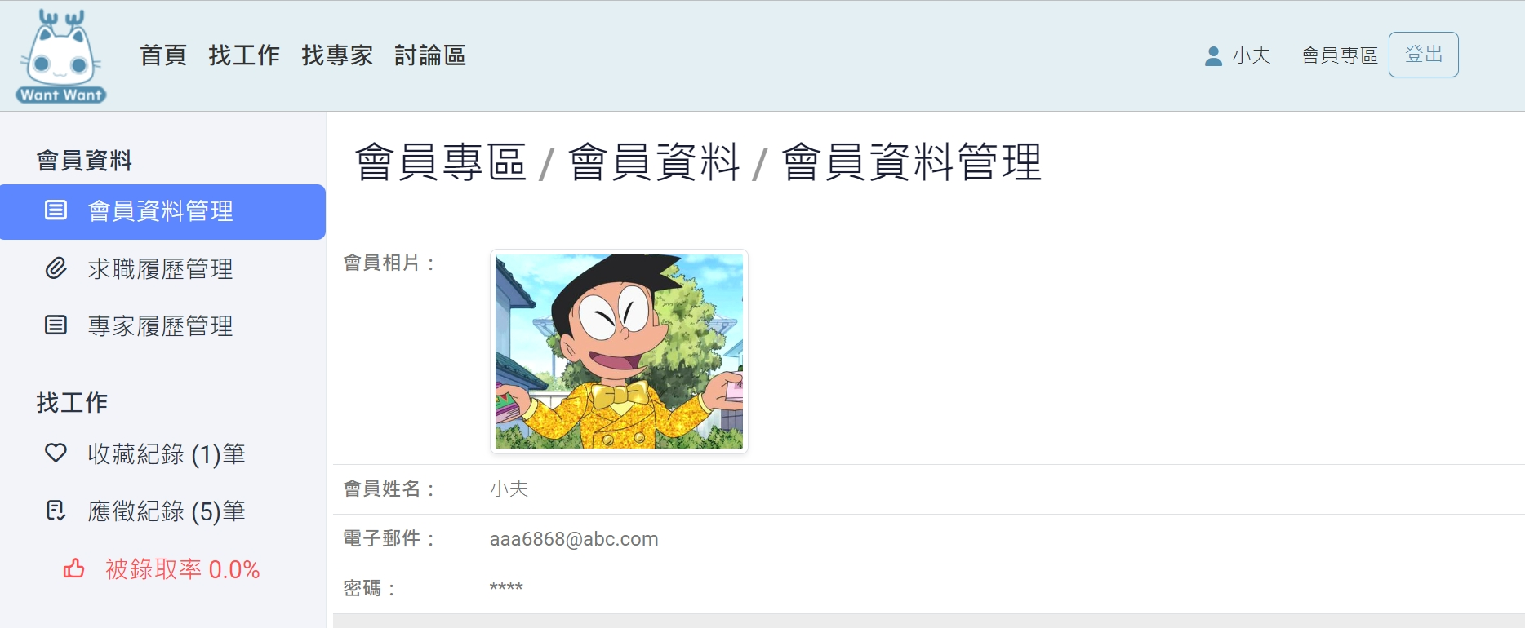
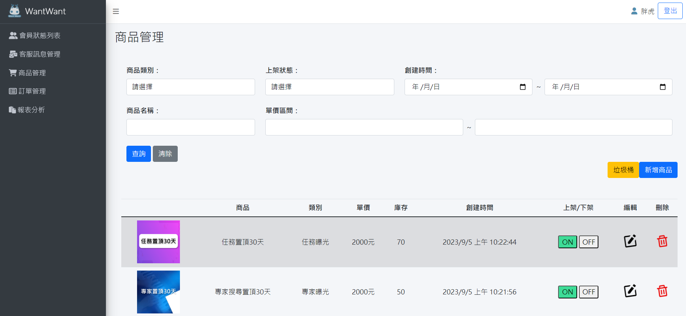
專題網站架構
前台►使用者：會員、非會員
找工作
找專家
討論區
會員登入
會員註冊
前台
會員專區
會員專區►使用者：會員
會員資料管理
發案/錄取作業
專家成案紀錄
收藏應徵紀錄
發布文章管理
商城
網站管理員後台
網站管理員後台►使用者：網站管理員
商品管理
訂單管理
報表分析

Slide 7

網站角色說明 1/2
人物介紹：A夢 精通手工藝、金工
☺接受小夫的委託並完成任務，委託過程都可一對一溝通
☺斜槓A夢分身乏術，於是刊登任務請民間高手協助完成
☺小夫應徵了A夢刊登的任務，雙方可同時是發案者及委託者
人物介紹：小夫 曾得過模型大賽冠軍
☺想送禮的小夫在WantWant平台看到精通手工藝的專家A夢
小夫很喜歡A夢的作品，於是委託A夢製作禮物
☺委託完成後，很會製作模型的小夫也新增專家履歷變成專家
☺想多賺零用錢的小夫也開始接案

Slide 8
網站角色說明 2/2
小夫委託A夢
自己也成為專家
還承接了A夢刊登的任務
A夢收到小夫委託
自己也刊登任務
有空時也想承接任務
成為會員後即可使用發案及接案雙向功能
若有一技之長的會員也可新增專家履歷成為專家
會員可同時為發案者、接案者，並具備專家身分
在發案及接案同時，可使用聊天室即時溝通

Slide 9






















專題使用技術
前端
伺服器
後端
框架及編譯
版本控制
資料庫
套件
工具
Notes:
這個是我們網站實做專題網站所使用的技術，有分…(唸一遍)

Slide 10
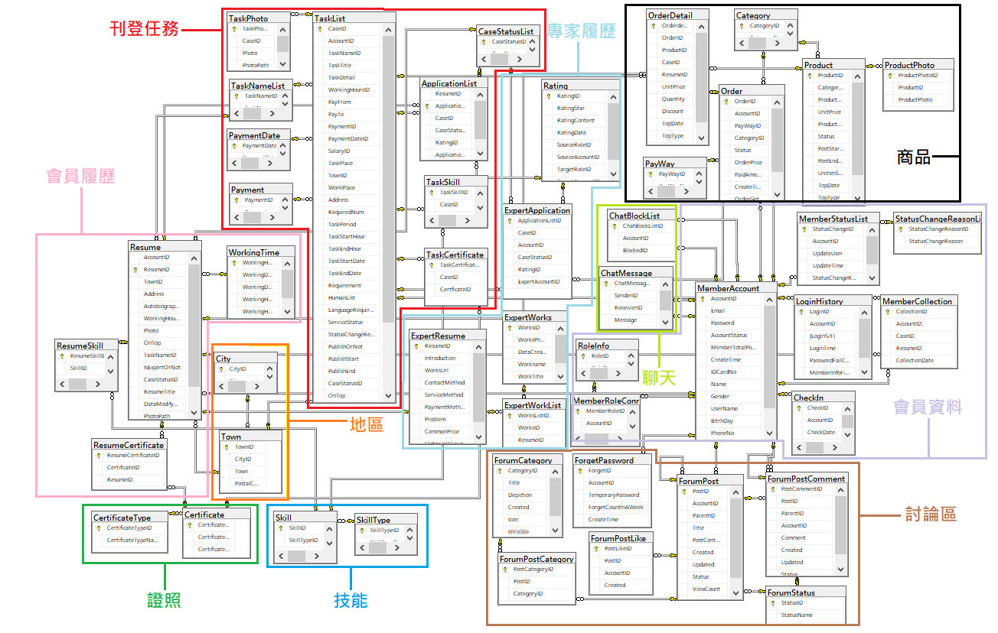
資料庫結構
Notes:
依據前張架構圖所列的功能，我們的資料庫架構如這頁所示，共22個table。

Slide 11
03 小組分工與報告
Notes:
再來是小組分工與報告

Slide 12
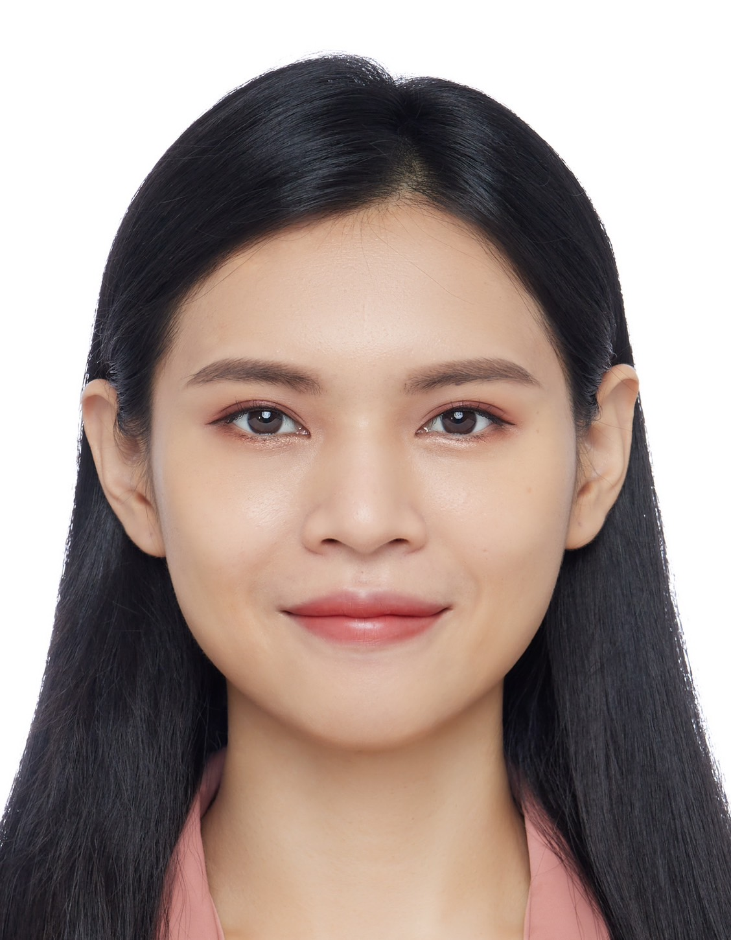
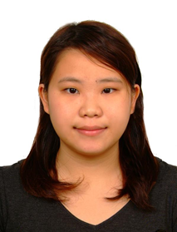
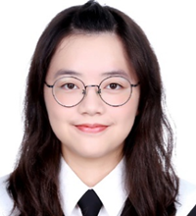
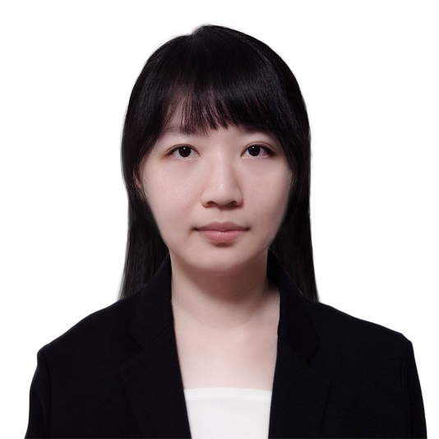
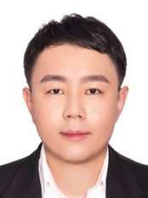
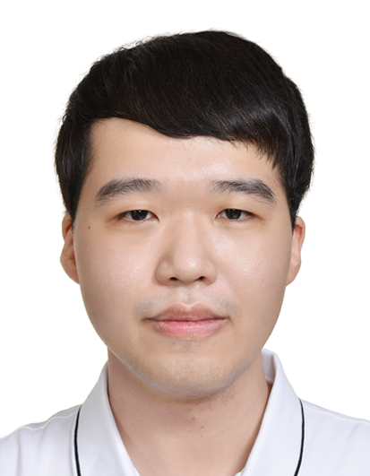
組員分工與報告
組長：湯采榛
組員：冉光瑄
組員：洪于捷
找工作詳細頁面
發案工作相關
前後端美化
規劃統籌
找專家詳細頁面
專家成案管理
專家評分管理
會員註冊登入
找專家搜尋頁
專家履歷管理
組員：蔡佩璇
組員：潘承譽
組員：張詠勛
討論區
一對一聊天室
發布文章管理
購物商城
商品上架
商品管理
找工作搜尋頁
求職履歷管理
應徵、收藏工作
Notes:
這個是我們小組分工及接下來要跟各位報告的項目總覽，我的部分是負責發案工作、前端美化和規劃統籌。

Slide 13
04 功能介紹與成果演示
Notes:
最後，功能介紹與成果展示

Slide 14
會員系統
前台：註冊、登入、登出流程
會員專區：註冊人員、登入登出
專家相關
前台：找專家搜尋頁(搜尋、排序、置頂)
會員專區：專家履歷管理(新增、刪除)
組員 洪于捷
Notes:
首先，介紹的是于捷負責的會員系統~

Slide 15
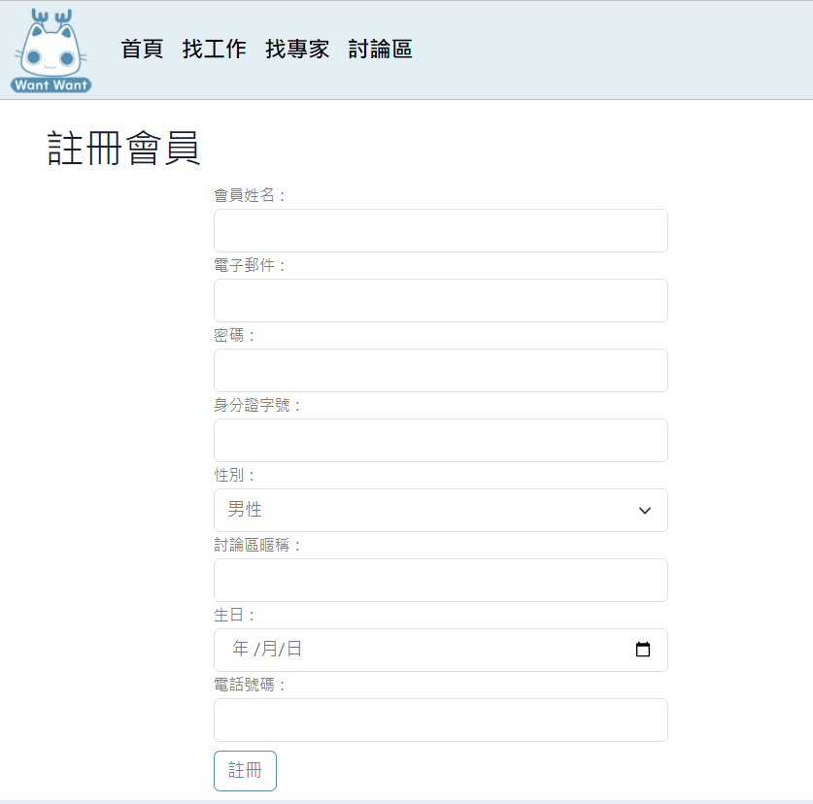
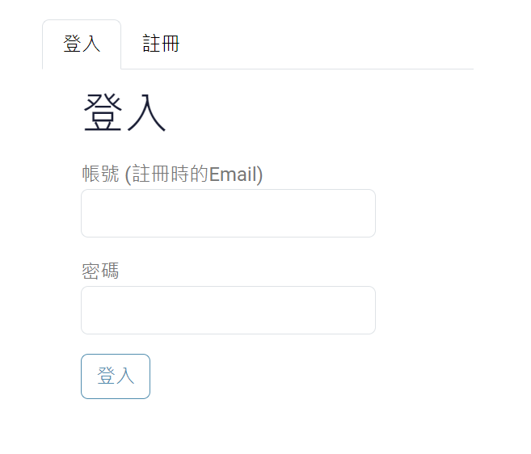
會員系統
會員可直接登入
非會員可於前台註冊會員

Slide 16
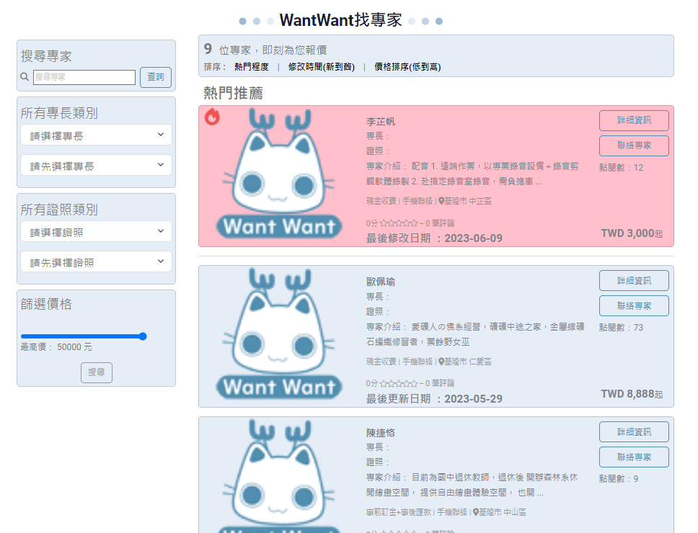
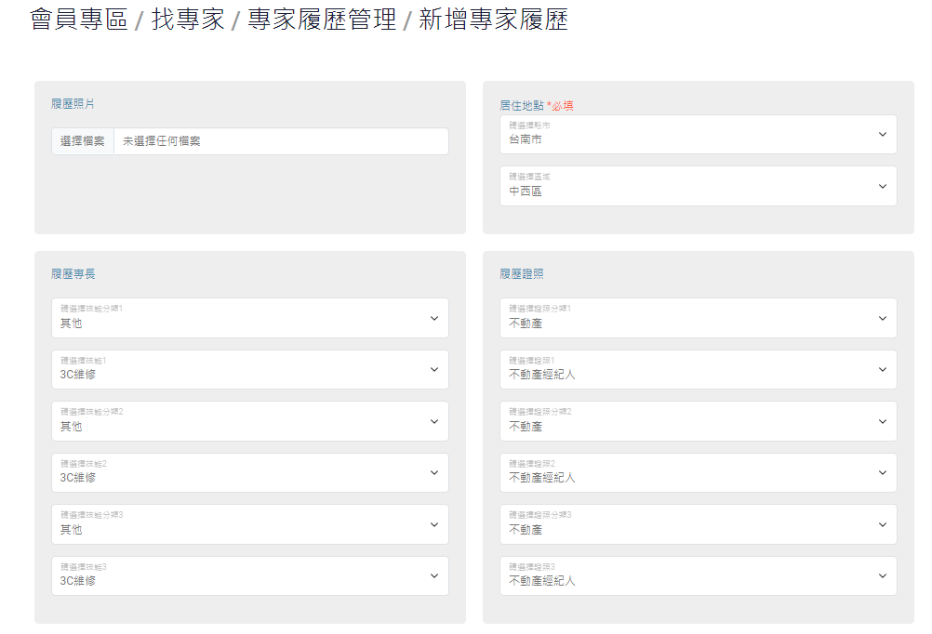
專家相關
下方新增專家履歷後即可成為專家
並於右方首頁找尋到相關資訊

Slide 17
找專家相關
前台：
專家詳細資訊、委託單(新增)
會員專區：
專家成案紀錄(查詢、修改、新增)
評價管理(新增、查詢)
組員 冉光瑄
Notes:
接下來要介紹的是政嶽負責的商品/訂單/繳費管理系統和課程及班級管理系統，
(登學生)
進入右上角的課程選購，可以看到我們的課程商品頁面。
(登Admin)
後臺這邊，對應的是我們課程清單，那我們的商品是以中小學課後輔導班為主，
所以依照年度分為上下學期，那這邊中間橘色亮燈代表他們每週上課的時間，
這邊是使用Ajax技術，後台人員可以即時更改授課時間、圖片、上下架。
(登學生)
那前台這邊就可以看到剛才那筆課程資訊。
(登Admin)
那我這邊示範建立新商品，一鍵輸入後按create，
建立後進到班級頁面，有一筆對應的課程被建立出來，
那這邊也是使用ajax技術，可以即時更改授課教室等資料，那這邊可以看到目前報名人數為0，
到商品列表更新為上架。
(登學生)
那前台這邊我們可以透過條件篩選(高中/英文)，點擊加入購物車，
已經加入過購物車的商品再點一次會提醒已經在購物車了，
購物車的資訊這邊統一存在session中，重新整理後，他還是會在，
點擊Buy Now，進入再次確認購買的頁面這邊，
有全選的按鈕和取消全選的按鈕，那也可以逐一移除商品或還原，
選擇衝刺那筆下單可以進到綠界的畫面，那這邊就不特別演示操作過程。
(測試卡號 : 4311-9522-2222-2222，安全碼 : 222，有效期限：12/25)
那這邊結帳過的課程就會放在下方「已擁有的課程」，避免讓重複選購的問題。
(登Admin)
只要有購買過，首頁這邊就會有購買紀錄資訊。
那後台管理系統也可以在訂單和訂單名細頁面查看到交易紀錄，
有結帳的才會顯示已購買，並可以排課。
(登學生)
有排課的項目會顯示在學生首頁的班級資訊。

Slide 18
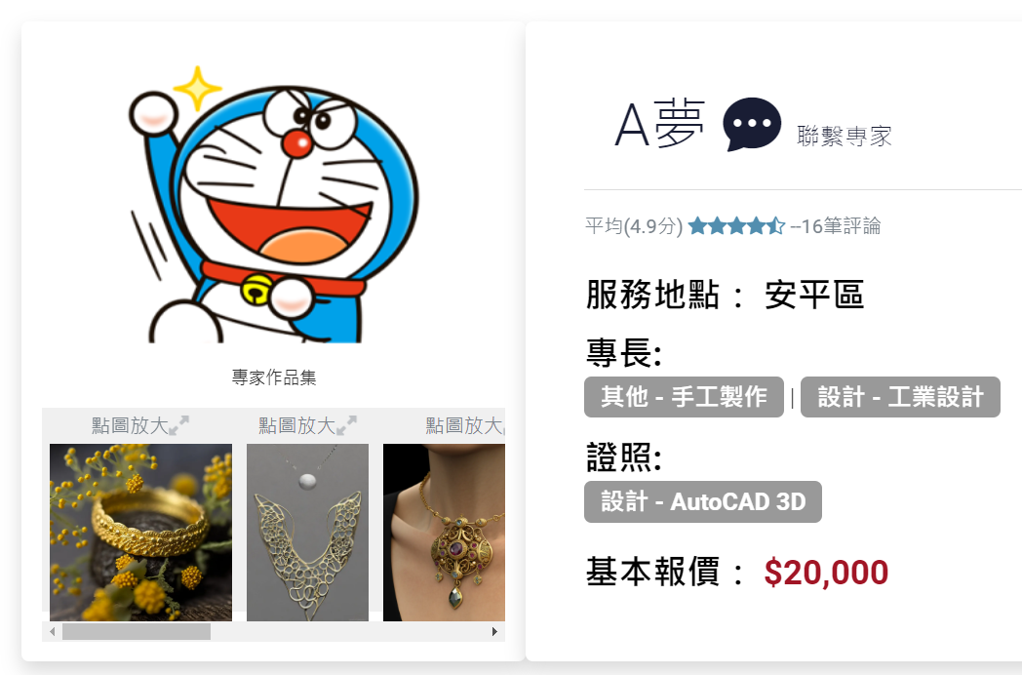
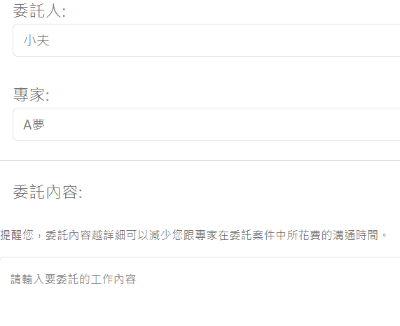
找專家相關
點選專家履歷後可進行委託

Slide 19
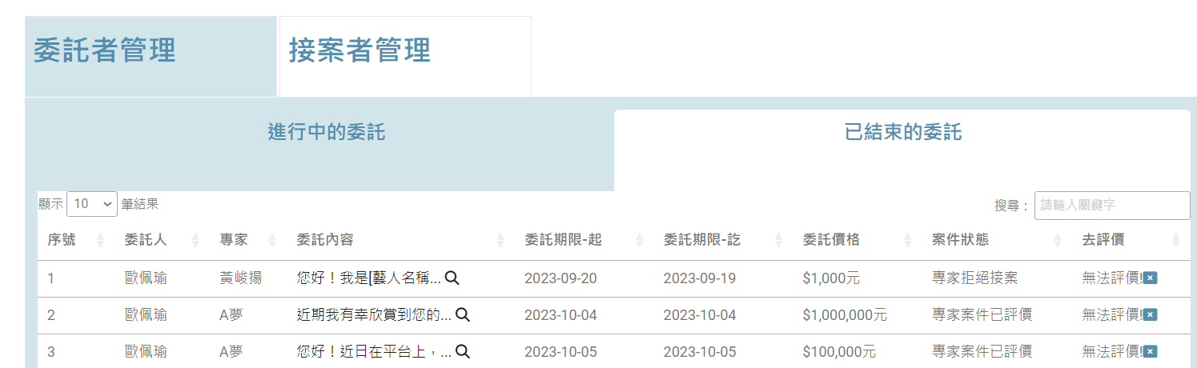
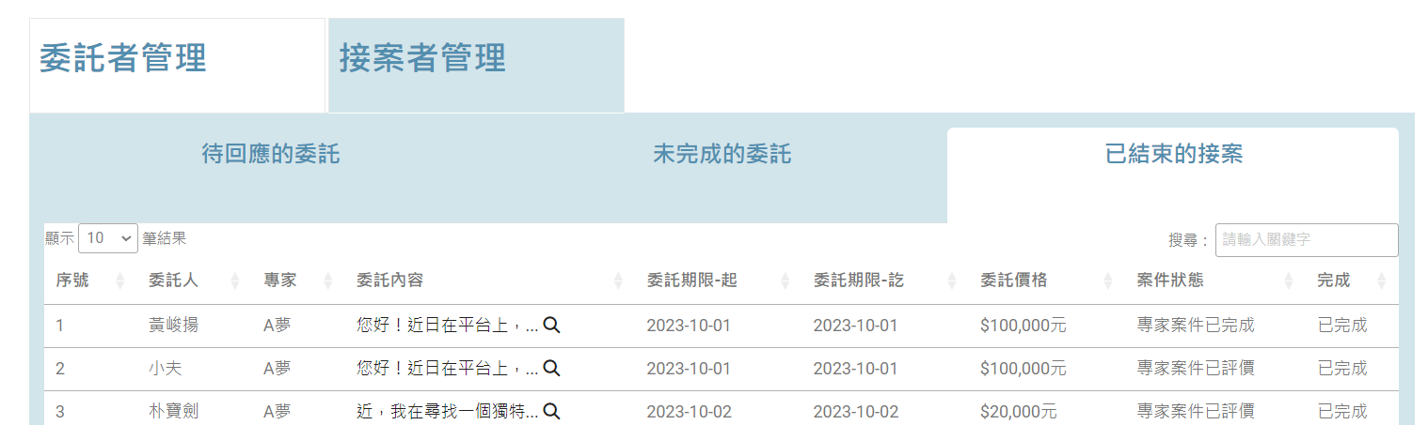
找專家-專家成案紀錄
委託者及接案者皆可至此管理委託
案件完成可給予專家評價

Slide 20
討論區
前台：討論區(新增、回覆)
會員專區：發布文章管理(新增、修改、刪除)
一對一聊天系統
前台：一對一即時聊天
組員 蔡佩璇
Notes:
再來介紹文萱報告的首頁快速選單功能和成績系統

Slide 21
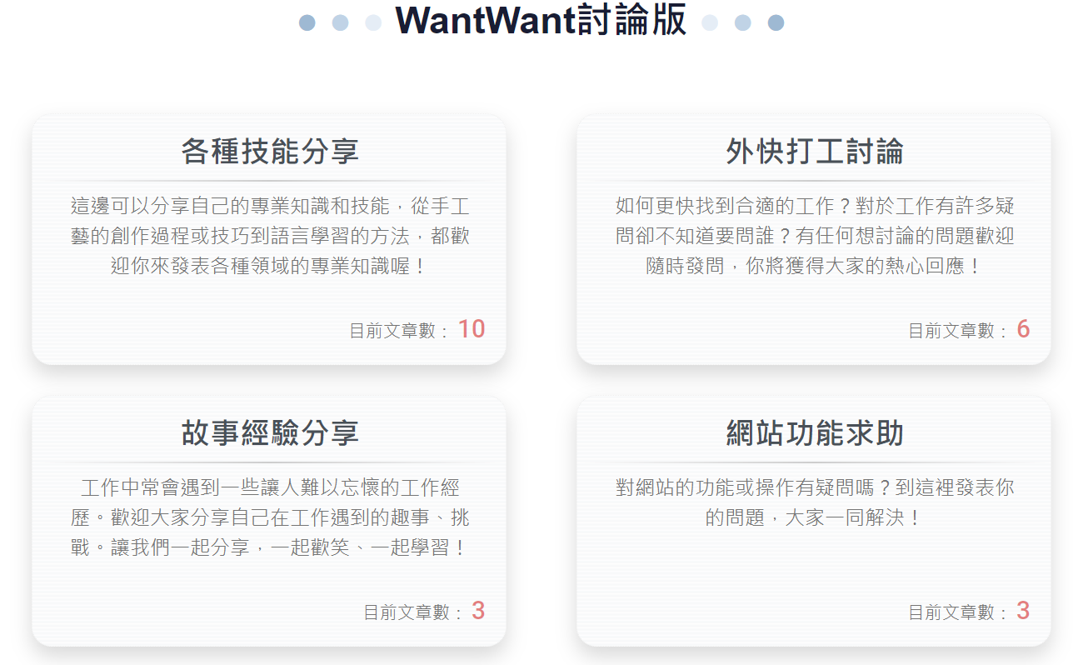
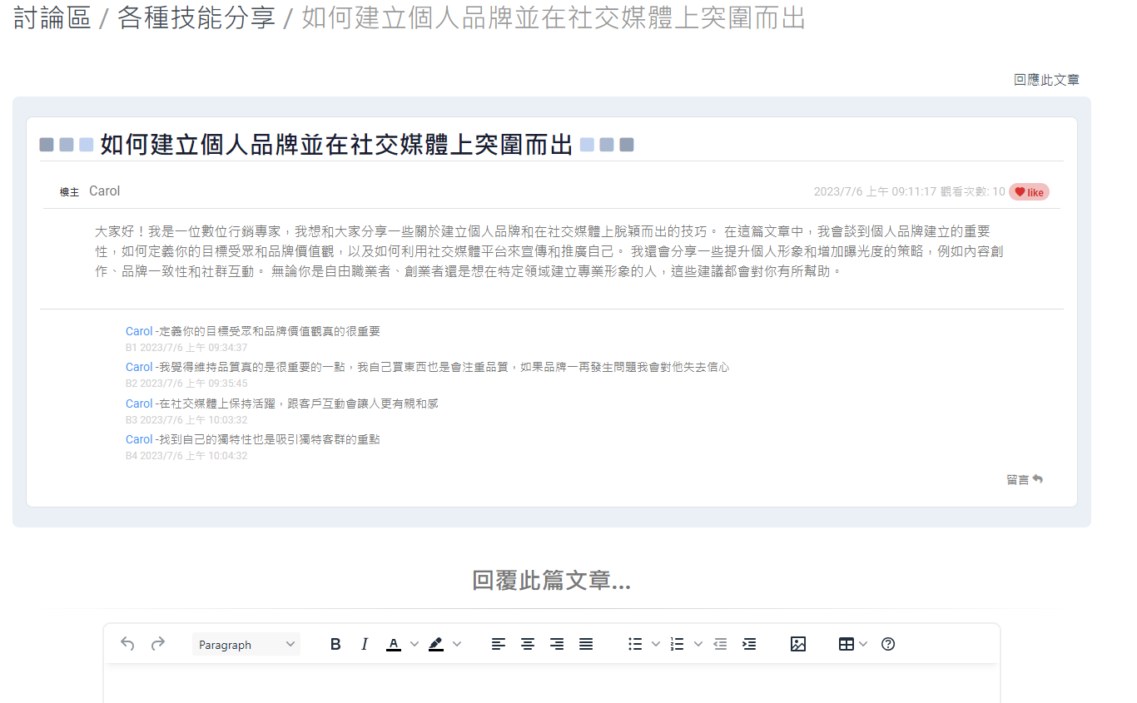
前台討論區
點選討論區中感興趣的主題
登入後可發布或回覆文章
也可針對某篇貼文/回覆進行留言
Notes:
(登入學生)
首頁這邊底下有個快速選單功能，提供登入後可以快速查看相關資訊。

Slide 22
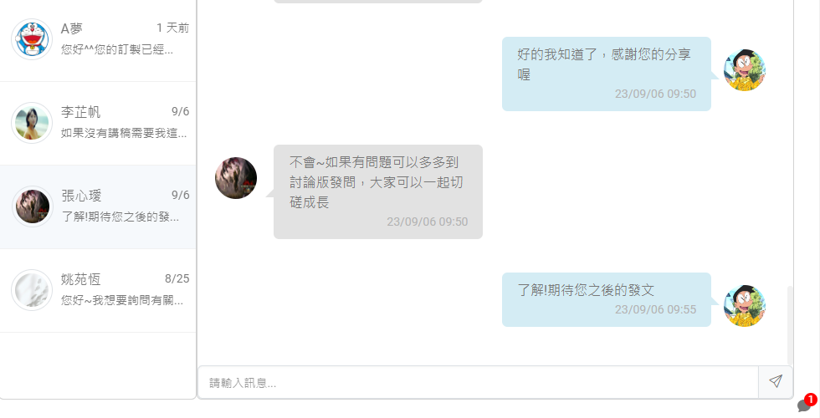
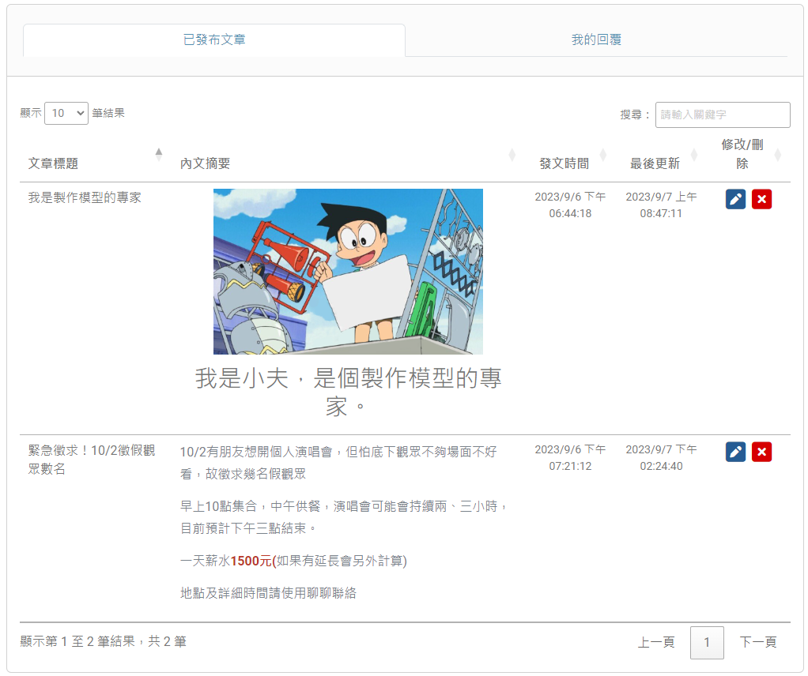
會員專區－聊天列表／發布文章管理
可查看曾經發布及回覆的文章
並且進行修改或刪除
聊天列表依照最後聊天時間排序
右下聊天提示(未讀通知)
歷史聊天訊息
Notes:
再來是成績系統，(學生)前台可以查看到自己的成績，(Admin)後台可以更改新增成績。

Slide 23
發工作相關
前台：
找工作詳細資訊
會員專區：
發案管理(新增、刪除、修改)
案件上下架、錄取紀錄
網站管理員後台：
報表分析
組長 湯采榛
Notes:
再來這邊是我負責的功能，有前台找工作詳細資訊、會員專區有關發工作的相關功能。

Slide 24
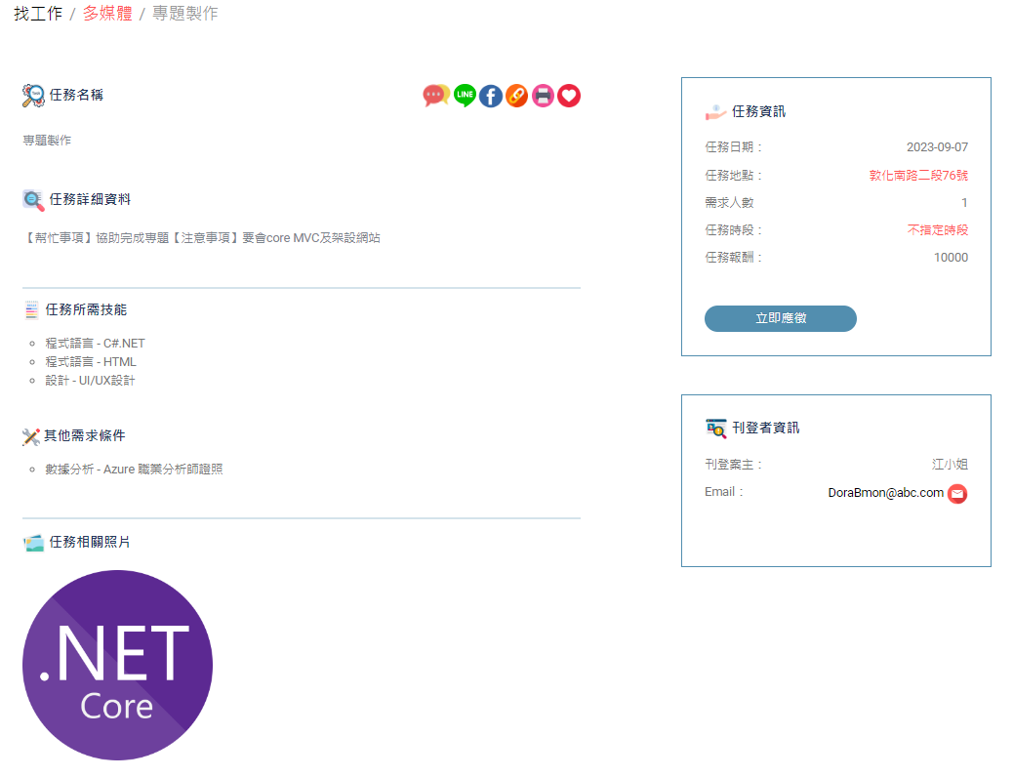
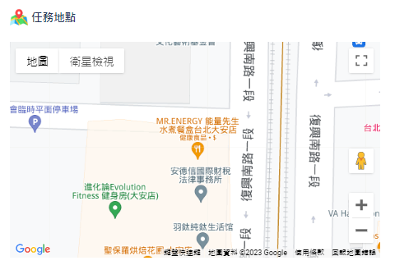
找工作詳細資訊
點選工作列表－詳細資訊
可看到任務資訊及地圖
Notes:
首先跟大家介紹電子連絡簿系統，這項系統我將它規畫為以下流程：
老師-建立聯絡簿(填寫一個班別的上課內容、作業、下週小考)
導師-審核內容並發送給學生/家長，追蹤家長簽名
學生-查看聯絡簿
家長-查看&簽名
接著直接為大家演示系統操作畫面…(技術：ajax/sweet alert)
首先登入老師的畫面，進到聯絡簿系統，
這裡的課程選單是使用AJAX發送請求取得，這個會依使用者呈現對應選單，
以這個為例，這個老師只有一門課是正在進行，所以我們只有一筆課程選項，
選擇後會帶入另一個AJAX請求取得的課程對應的聯絡簿清單，
那這邊點選建立聯絡簿，進到聯絡簿編輯頁面，
輸入內容後送出，可回到聯絡簿首頁，可以查看到有一筆案件正在審核中。
再來登入導師，可以查看到有一筆待審核的項目，
進入可以確認跟調整內容後送出，回到首頁查看到的案件狀態就會是已送出給學生跟家長，
也可以把案件作取消，這筆聯絡簿就不會發送給學生/家長。
再來我們登入學生，進到聯絡簿，就可以查看到今天發了一筆新的聯絡簿。
家長的部分，進到聯絡簿，可以看到今天的聯絡簿並簽名。

Slide 25
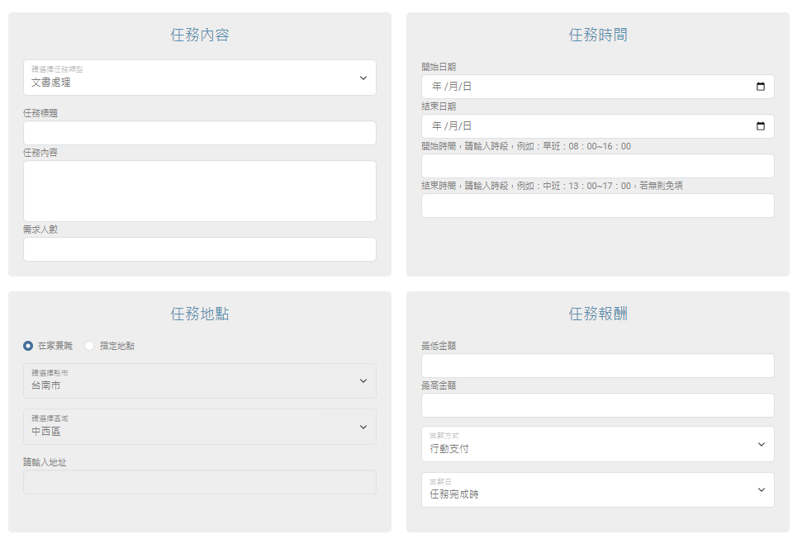
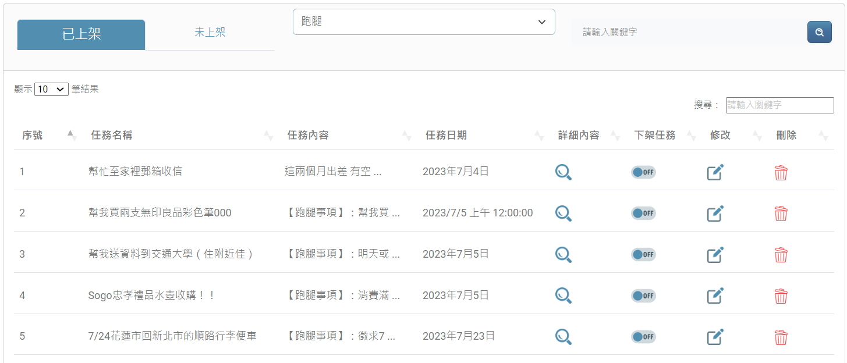
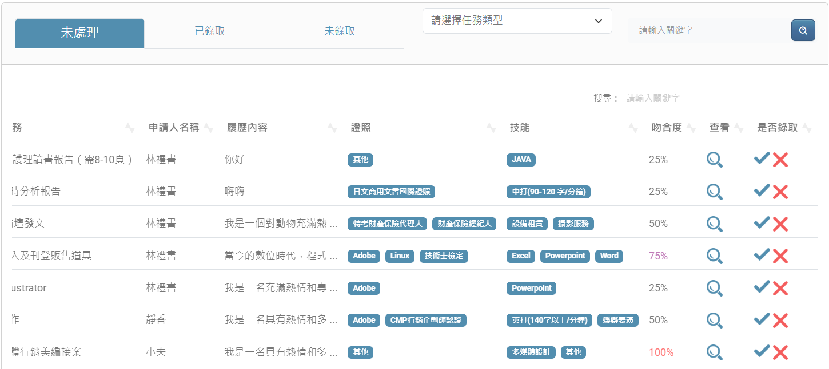
會員專區－找人才
發案後可至上下架列表確認
也可依吻合度決定是否錄取

Slide 26
找工作相關
前台：
找工作搜尋頁(搜尋、排序、置頂)
投遞履歷
會員專區：
求職履歷管理(新增、刪除、修改)
收藏工作、應徵紀錄
組員 張詠勛
Notes:
在來這邊介紹勵騏的功能，有出勤點名系統和雙向訊息系統。
(登入Admin)
今天導師可以拿著平板到教室點名，到輸入出缺勤，選擇班級CH12011，
假設今天第一個學生缺席，點選後送出。
(登入家長)
到家長頁面，可以看到出缺勤紀錄，假如家長需要請假，可以到傳送訊息的地方，
選擇對應的導師一鍵輸入送出。
(登入導師)
可以查看訊息並回覆，並進到出缺勤的地方做狀態更改。
透過ajax直接更改，那這邊還有加一個模糊搜尋的功能。
(登入家長)
就會看到狀態已經做更改，還有接收導師的訊息。
(登入學生)
學生也可以看到自己的出缺勤狀態。

Slide 27
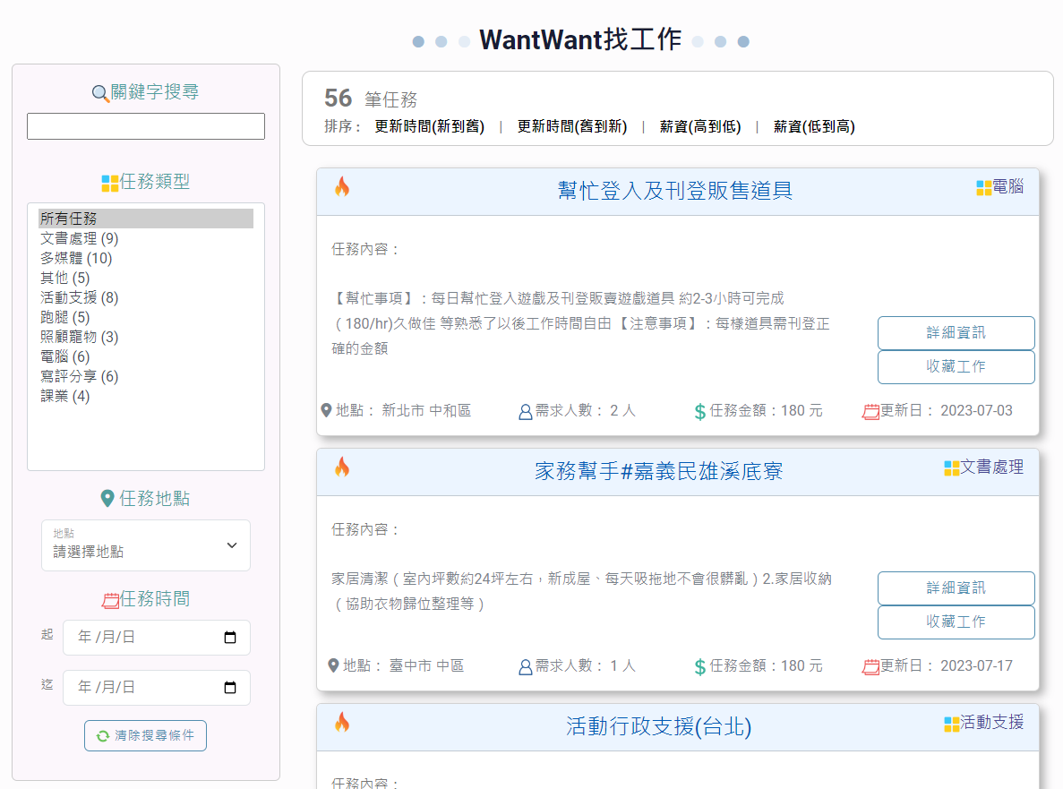
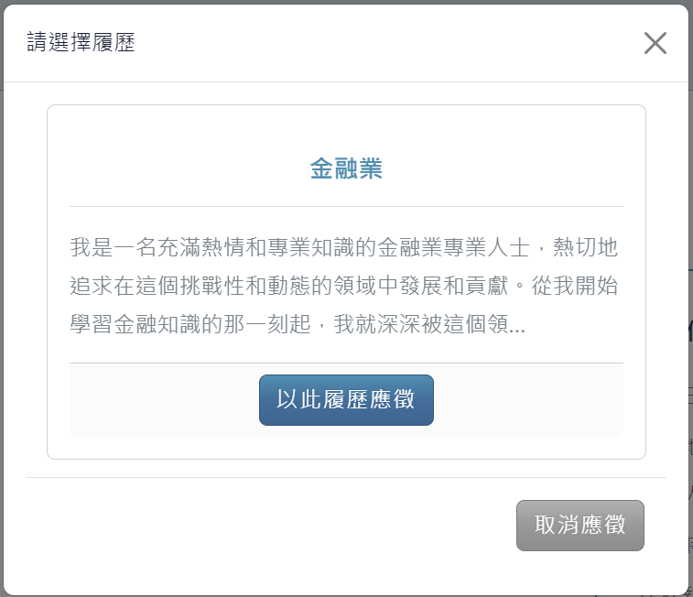
找工作相關
可於左方區塊依不同條件做複合式查詢，也可以針對結果排序
詳細資訊頁即可投遞履歷和收藏案件

Slide 28
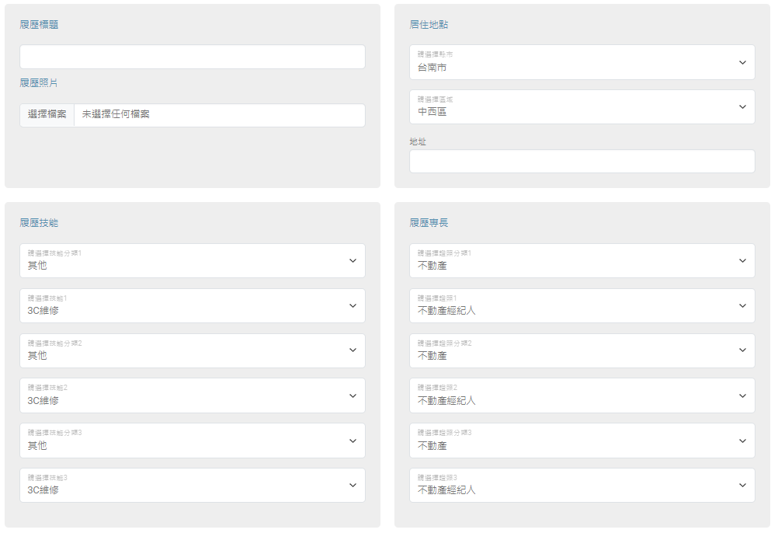
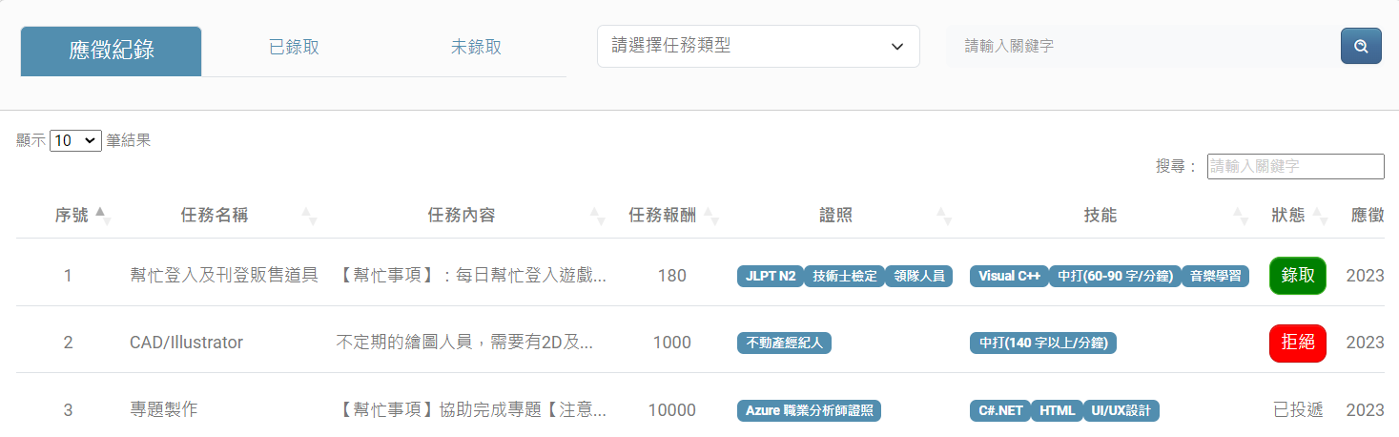
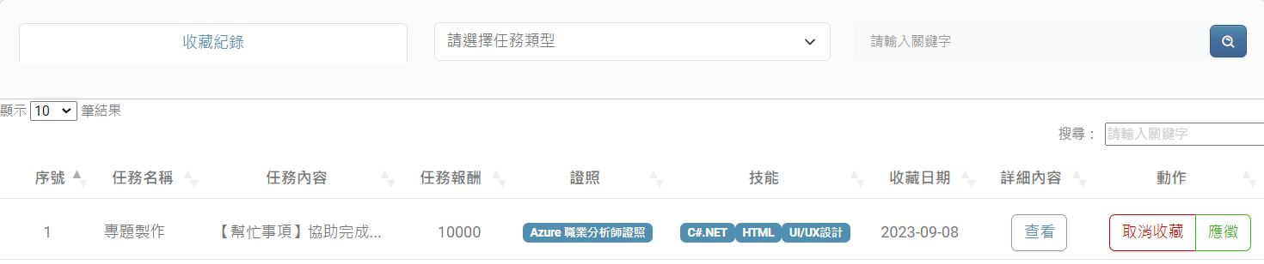
會員專區－找工作
新增並投遞履歷後可於應徵紀錄確認
也可查看已收藏的工作列表

Slide 29
商城系統
會員專區：
置頂方案、訂單分類及查詢、紅利點數、訂單結帳
網站管理員後台：
商品查詢、上下架、刪除、修改、垃圾桶、匯出訂單
組員 潘承譽
Notes:
最後是丞哲的活動系統、財務系統，
(登admin)
財務系統是提供使用者一個方便閱覽的圖表，可以總覽當學期的損益，
也可以看一個區間的損益折線圖，那這邊紀錄的部分，
如果是已經有存在的資料會是update功能，如果是不存在的資料會是insert功能
(登admin)
再來我們也提供建立活動的功能，讓補習班可以額外舉辦聖誕趴等活動給學生參加，
這邊新增後送出，我們可以在活動管理查看，也可以在月曆上顯示行程，這邊是使用full caneder。
下架後也會把前面的行事曆資料同步下架。
那我們也可以更改內容，例如新增google map地圖。
(登入學生)
我們可以在查看活動這邊查看詳細資訊擊報名，也可以事後取消報名。

Slide 30
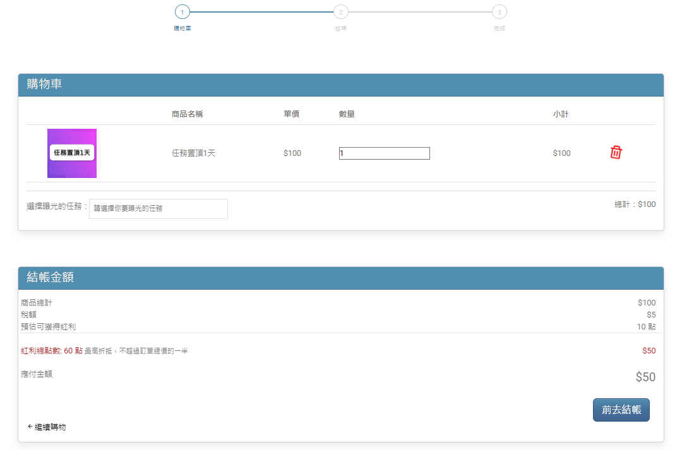
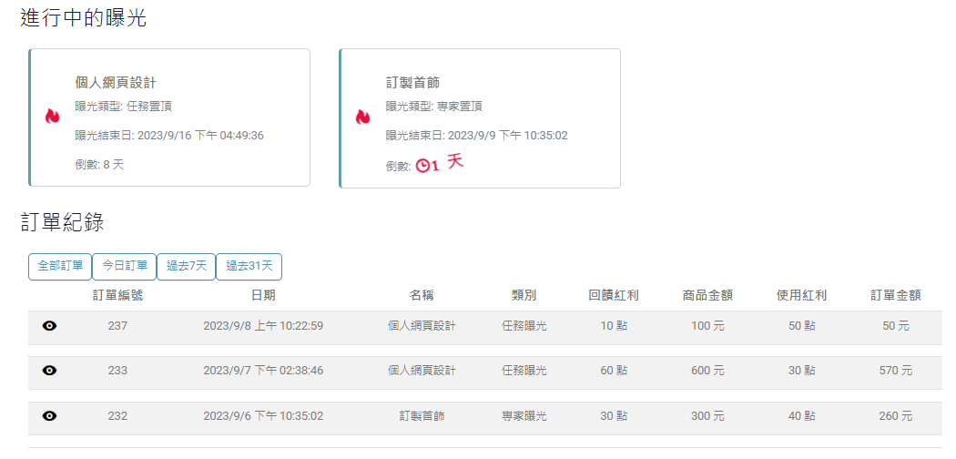
會員專區－商城
購買曝光方案後
可查詢目前曝光中的任務列表

Slide 31
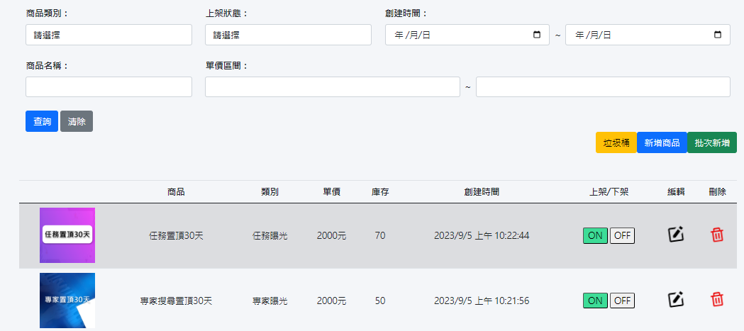
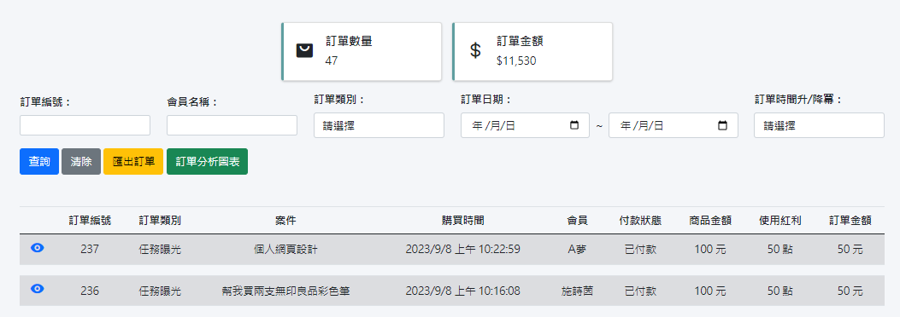
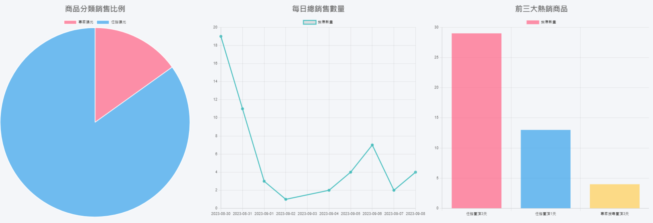
網站管理員後台－商品及訂單管理
可於後台新增曝光方案
並提供查詢訂單狀況、
匯出訂單、圖表分析功能

Slide 32
謝謝各位老師的指導
特別感謝
張佑晨 老師 紀宜昕 老師
錢曉明 老師 蔡捷雲 老師 張至寧 老師 陳智揚 老師
王孝弘 老師 王寧疆 老師 王芳芳 導師 及資展全體人員
Notes:
那我們組的報告到此結束，謝謝各位長官!

Slide 33
感謝聆聽

